Slide 2
Học sinh chơi trò chơi

Slide 3
1. Bài thơ nhắc đến mái nhà riêng của những con vật nào?
2. Ghép từ ngữ ở A với từ ngữ ở B để nói đúng đặc điểm ngôi nhà của từng con vật?
3. Ghép từ ngữ ở A với từ ngữ ở B để nói đúng đặc điểm ngôi nhà của từng con vật?
4. Mái nhà chung của muôn loài là gì?
5. Em muốn nói điều gì với những người bạn cùng chung sống dưới mái nhà chung?

Slide 4
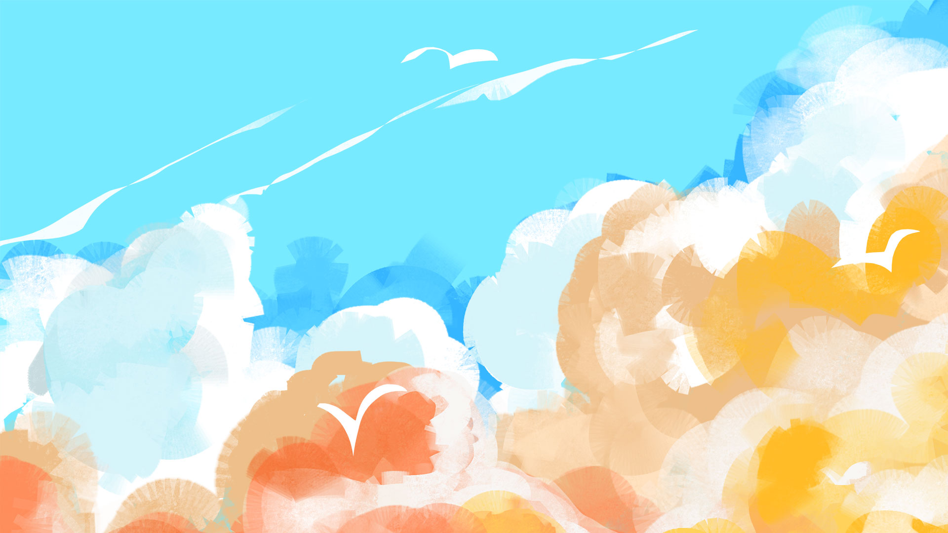
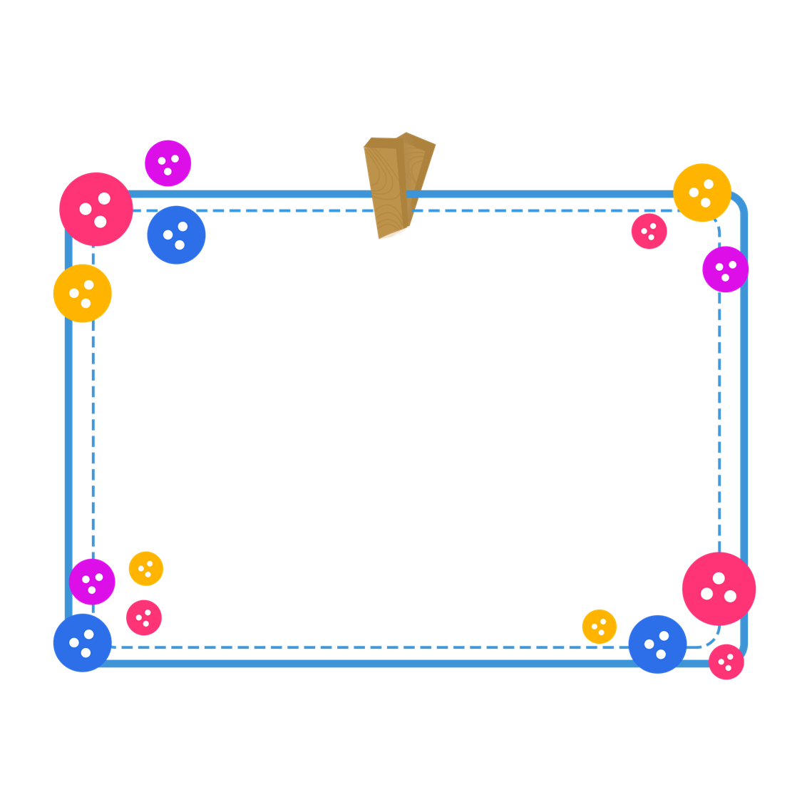
Bài thơ nói về những mái nhà của các sự vật. Mọi vật đều có mái nhà riêng nhưng đều chung sống dưới bầu trời. Vì thế hãy bảo vệ và giữ gìn mái nhà chung đó.

Slide 5
VẬN DỤNG
1/ Học sinh nêu lại nội dung bài học
2/ Dặn HS chuẩn bị bài sau

